Slide 1
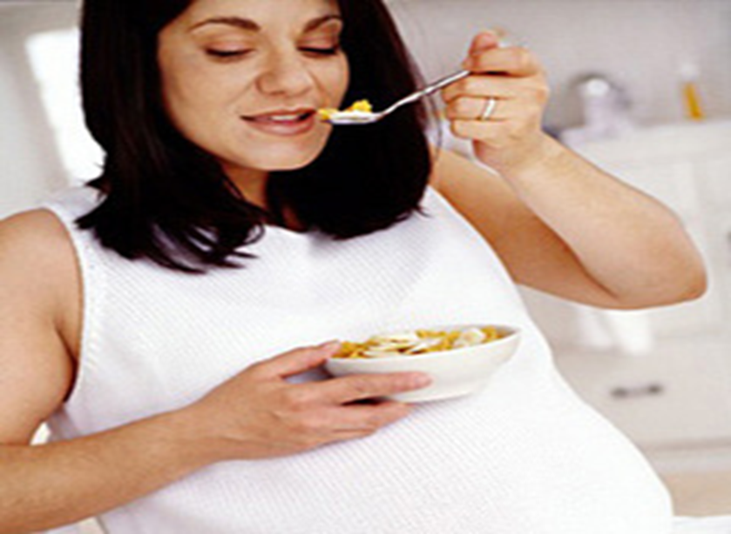
WebQuest
Asignatura. Ginecología y Obstetricia
TEMA. DIABETES Y EMBARAZO
Dr Joel Rondón Carrasco.
Especialista en Medicina General Integral.
Profesor Asistente
Autor

Slide 2
Introducción | Tareas | Proceso | Evaluación | Conclusiones
Introducción. La diabetes mellitus (DM) en la mujer en edad fértil y durante el embarazo representa un importante problema de salud actual en Cuba y el mundo, dado el riesgo reproductivo que acompaña a estas circunstancias. En Cuba, existe un Programa Nacional de Diabetes y Embarazo (PCDE), que fue creado en el año 2001 y el último Consenso Cubano de Diabetes y Embarazo (CCDE) se efectuó en abril de 2017 con el objetivo de actualizar los aspectos más importantes vinculados con la Actividad Nacional de Diabetes y Embarazo (ANDE). Todos los proveedores de salud encargados de asistir a la mujer con DM, ya sea en edad fértil o embarazada, deben trabajar en conjunto para lograr que esta reciba una atención de óptima calidad, lo cual constituye una de las actividades prioritarias del Programa de Atención Materno Infantil (PAMI) Cubano.
OBJETIVO
Diagnosticar aquellas enfermedades crónicas más frecuentes que pueden producir complicaciones durante el embarazo, proponer e interpretar los exámenes complementarios que se utilizan en el estudio del riesgo obstétrico y el embarazo complicado y realizar las acciones de promoción, prevención y curación del riesgo obstétrico y la gestación complicada en la atención primaria de salud (APS)

Slide 3
Introducción | Tareas | Proceso | Evaluación | Conclusiones
Realizar una Revisión Bibliográfica sobre el tema de investigación:
Diabetes y Embarazo .
Diabetes Pregestacional . Concepto y criterios diagnóstico según la OMS. Atención preconcepcional. Condiciones que desaconsejan la búsqueda del embarazo. Repercusión de la DM sobre la madre y el feto
Diabetes Gestacional. Concepto y criterios diagnóstico según la OMS, factores de riesgo, tamizaje, tratamiento, metas de control glucémico, criterios de ingreso y terminación del embarazo. Manejo durante el parto y postparto. Repercusión de la DM sobre la madre y el feto. Manejo obstétrico de la mujer embarazada con diabetes mellitus

Slide 4
Introducción | Tareas | Proceso | Evaluación | Conclusiones
Organización del trabajo
Se conformarán 2 equipos. Los equipos, constarán de 3 integrantes. A cada estudiante dentro del equipo se le otorga una responsabilidad (asignación de roles).
Líder: dinamizador del proceso. Se preocupa por verificar, al interior del equipo, que se estén asumiendo las responsabilidades individuales y de grupo.
Vigía del Tiempo: controla el cronograma de tiempo establecido y es responsable porque el equipo desarrolle las diferentes actividades dentro del tiempo pactado.
Información complementaria: a cada miembro del equipo se le entrega parte de la información que se requiere para llevar a cabo la actividad, y los miembros deben complementarse, adecuadamente, para el logro de los objetivos.
Responsabilidad compartida: todos los integrantes son responsables del conocimiento del equipo. Se debe procurar que cualquier miembro esté en capacidad de responder.

Slide 5
Introducción | Tareas | Proceso | Evaluación | Conclusiones
Organización del trabajo escrito
Escrito: documento impreso,
Software a utilizar: Microsoft Word,
Tipo de letra: arial, tamaño 12, párrafo justificado, interlineado a 1.5 y papel carta.
Organización de la información
Presentación:
Nombre de la institución.
Nombre y apellido de cada uno de los autores, grupo o brigada, así como de los tutores o asesores de existir estos.
Título: Contiene hasta 15 palabras. Sin abreviaturas, ni siglas, ordenado de lo general a lo particular.

Slide 6
Introducción | Tareas | Proceso | Evaluación | Conclusiones
Resumen:
Menor de 150 palabras.
Contiene el objetivo general del trabajo.
Contiene el total de referencias bibliográficas según tipo de fuentes de información revisadas.
Menciona las conclusiones más relevantes.
Ofrece la idea central del trabajo.
Está redactado de forma impersonal y en tiempo pretérito.
Plantea las palabras claves.
Introducción:
Expone los antecedentes históricos del problema.
Expone el marco teórico en el que se sustenta la revisión.
Justifica la investigación acorde a su importancia.
Explica el problema fundamental.

Slide 7
Introducción | Tareas | Proceso | Evaluación | Conclusiones
Objetivos:
Utilización de los verbos, redactados en infinitivo, de forma clara y precisa.
Desarrollo:
Va de lo general a lo particular (se puede dividir en capítulos o temas)
Con la estructura de los objetivos planteados.
Se comparan, comentan y discuten las diversas fuentes.
Se redactan en un lenguaje claro y sencillo sin perder el contexto científico.
Se emiten criterios personales (plasmado en el informe de forma impersonal) correctos de acuerdo a los conocimientos actuales de la ciencia.
Cada referencia o criterio no personal es acotado.
Conclusiones implícitas en el análisis.
Las discusiones, comparaciones y opiniones personales se sustentan en un contexto ético e ideológico adecuado.

Slide 8
Introducción | Tareas | Proceso | Evaluación | Conclusiones
Conclusiones:
No repite textualmente una cita o criterio ajeno.
Se fundamenta en el desarrollo del trabajo.
Son integradoras y consecuente con el objetivo planteado.
Referencias Bibliográficas:
Cumple con los criterios de Vancouver.
Son suficiente para el tema abordado:(Aproximadamente 10-15)
Más del 50% es menor de 5 años de actualización. (desde 2016-2020) partiendo de que la fecha actual es Abril de 2020.

Slide 9
Introducción | Tareas | Proceso | Evaluación | Conclusiones
Organización del trabajo oral
Oral: exposición oral o defensa,
Software a utilizar: Microsoft Power Point, total de diapositivas: 10 diapositivas, tamaño de letra: fuente Tahoma, tamaño 44 para los títulos y 24 para el resto del contenido, interlineado sencillo y color negro. No debe sobrepasar las 9 líneas por diapositivas. Se recomiendan 6 palabras por línea.
Organización de la información
1ra diapositiva:
Nombre de la institución o departamento a los que se debe atribuir el trabajo.
Título del trabajo
Nombre y apellido de cada uno de los autores, grupo o brigada así como de los tutores o asesores de existir estos.

Slide 10
Introducción | Tareas | Proceso | Evaluación | Conclusiones
2da, 3ra y 4ta diapositivas:
Breve reseña de los antecedentes históricos y marco teórico en el que se sustenta la revisión.
Problema científico y justificación del mismo.
Objetivo
Desde la 5ta hasta la 9na diapositiva:
Aspectos fundamentales del análisis, comparación y valoración de lo encontrado sobre el tema en las fuentes consultadas.
Opiniones y sugerencias de los autores.
10ma diapositiva: Conclusiones.

Slide 11
Introducción | Tareas | Proceso | Evaluación | Conclusiones
Recursos
Diabetes Pregestacional . Concepto y criterios diagnóstico según la OMS. Atención preconcepcional. Condiciones que desaconsejan la búsqueda del embarazo. Repercusión de la DM sobre la madre y el feto
URL: http://www.bvs.sld.cu/libros/guias_actuacion_afecciones_obstetricas/cap16.pdf
http://www.bvscuba.sld.cu/libro/temas-de-obstetricia-para-la-atencion-primaria-de-salud/
http://www.bvscuba.sld.cu/clasificacion-de-libro/libros-de-autores-cubanos/page/11/?l=M%20-%20O
Diabetes Gestacional. Concepto y criterios diagnóstico según la OMS, factores de riesgo, tamizaje, tratamiento, metas de control glucémico, criterios de ingreso y terminación del embarazo. Manejo durante el parto y postparto. Repercusión de la DM sobre la madre y el feto. Manejo obstétrico de la mujer embarazada con diabetes mellitus
URL:http://www.bvs.sld.cu/libros/manual_procedimientos_hogaresmaternos/manual_procedimientos_hogaresmaternos.pdf
http://www.bvs.sld.cu/libros/guias_actuacion_afecciones_obstetricas/cap16.pdf
URL.

Slide 12
Introducción | Tareas | Proceso | Evaluación | Conclusiones
Recursos.
Entrega, discusión y debate.
Entrega: en la actividad 35/42. Semana 5, se entrega el escrito.
Discusión y debate: en la actividad 43/51, Semana 6 (del 16 al 20 de marzo 2020), 10 minutos de exposición.

Slide 13
Introducción | Tareas | Proceso | Evaluación | Conclusiones
ASPECTOS A EVALUAR | ESCALA DE CALIFICACIÓN
CALIDAD DEL DOCUEMENTO | 0 | 1
 | No cumple con las orientaciones establecidas para su elaboración. | Está organizado y cumple la intención del tipo de texto requerido.
USO DE LA INFORMACIÓN | Cuando el evaluado extrae directamente la información de las fuentes consultada y no crea una clara frontera entre las ideas de los autores, las fuentes y las suyas propias. | Se comprenden las ideas expuestas en el texto, se selecciona lo más importante de cada una de las fuentes consultadas, sintetiza y aporta ideas de un modo coherente.
CALIDAD DE LAS DIAPOSITIVAS | No cumple con las orientaciones establecidas para su elaboración. | Se cumple con las orientaciones establecidas para su elaboración.
PRESENTACIÓN DE LAS DIAPOSITIVAS | Las diapositivas contienen mucha información (excede las 9 líneas). | Las diapositivas no están saturadas de información y esta presenta una organización lógica.
COLOR, DISEÑO Y TRANSICIÓN DE LAS DIAPOSITIVAS | No es buena la elección de colores. Se emplean: _ imágenes que no se ajustan al tema, _ efectos de transición y sonidos que distraen la atención. | Existe balance en el contraste de colores`. Se emplean: _imágenes y sonidos alusivos al tema y de buena calidad , _no se emplean efectos de transición.

Slide 14
Introducción | Tareas | Proceso | Evaluación | Conclusiones
ASPECTOS A EVALUAR | ESCALA DE CALIFICACIÓN
 | 0 | 1
ORTOGRAFÍA | La gramática, ortografía y puntuación no son los adecuados. | El uso de la gramática, ortografía y puntuación es adecuado.
DOMINIO DEL TEMA | No demuestra claridad y constancia en sus ideas. | Expresa con claridad y fluidez las ideas y detalles del tema.
INDEPENDENCIA DEL MEDIO | No presenta la información de manera sencilla, concreta y dinámica y es dependiente del medio. | Presenta la información de manera sencilla, concreta y dinámica, demostrando independencia del medio.
VOCABULARIO | Utiliza un vocabulario limitado. | Es capaz de utilizar un vocabulario amplio, coherente y dinámico.

Slide 15
Introducción | Tareas | Proceso | Evaluación | Conclusiones
ASPECTOS A EVALUAR | ESCALA DE CALIFICACIÓN
 | 0 | 1
TRABAJO EN EQUIPO Y MANEJO DEL TIEMPO | El equipo se organiza en el momento, se pierde tiempo para iniciar la presentación y no cumple con el tiempo asignado. | El equipo se muestra organizado, se ajusta a los aspectos que le han sido asignados, programa turnos de exposición y no se excede del tiempo.
VALOR DE LAS CONCLUSIONES | Plantea una conclusión pobre, con poca correspondencia con la temática. | Plantea una conclusión de la temática relevante y precisa.
FUNDAMENTO PERSONAL | Durante la exposición no actúa con seguridad en la exposición; así como no responde con claridad y fluidez las preguntas formuladas por el tribunal. | Actúa con seguridad en la exposición; responde con claridad y fluidez las preguntas formuladas por el tribunal.

Slide 16
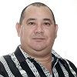
Introducción | Tareas | Proceso | Evaluación | Conclusiones
Reflexión del estudiante sobre la importancia del tema para su formación integral como futuro médico general integral.
Destacar, con precisión y concisión aquellos aspectos que los integrantes consideraron de suma importancia.
Ofrecer un comentario final sobre los resultados de la actividad que se realizó, hacer sugerencias que permitan mejorar el proceso de realización de la WebQuest.
Dr. Joel Rondón Carrasco
Calle General García No 172 A, Guisa, Granma.
Policlínico Guillermo González Polanco.
Profesor Asistente. Imparto docencia a estudiantes de 4to y 6to año carrera de Medicina.
Médico de asistencia Hogar Materno Luz Vázquez Y Moreno. Departamento de Asistencia Médica.
E-mail: joelrondon@infomed.sld.cu
ORCID: https://orcid.org/0000-0003-3352-2860

